Slide 1
ECOLOGIA HUMANA
L’espècie humana encara que pugui parèixer molt diferent a la resta d’organismes s’ha d’adaptar a les mateixes condicions que la resta d’espècies.

Slide 2
Característiques ecològiques de l’espècie humana
La diferència essencial entre l’espècie humana i la resta de les espècies és el consum energètic.
Totes les espècies tenen metabolisme intern, però l’espècie humana té a més un consum d’energia a l’exterior del organisme: l’exometabolisme.
L’exometabolisme és un resultat de l’evolució que ha portat a l’espècie humana a tenir el que diem metabolisme cultural, representat pel conjunt d’estris que usam fora del organisme (edificis, manufactures, transport,…)

Slide 3
Consum d’energia a l’espècie humana
Metabolisme intern: 10%
Metabolisme extern: 90%

Slide 4
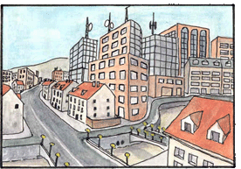
La ciutat o el poble, són els ecosistemes propis de l’espècie humana.
Té un cicle de matèria i energia.
Traslladar el model món natural a l’humà ajuda a comprendre millor el funcionament dels ecosistemes.

Slide 5
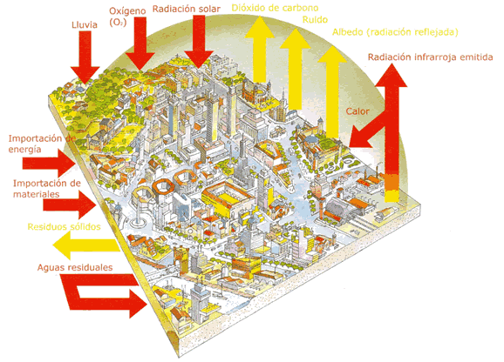

Slide 6
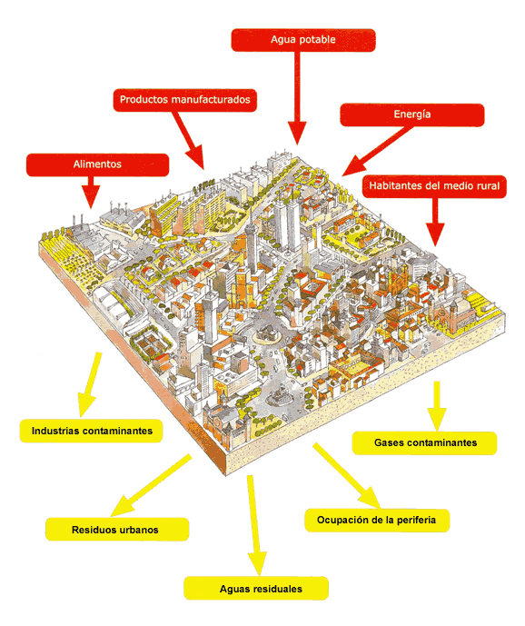

Slide 7
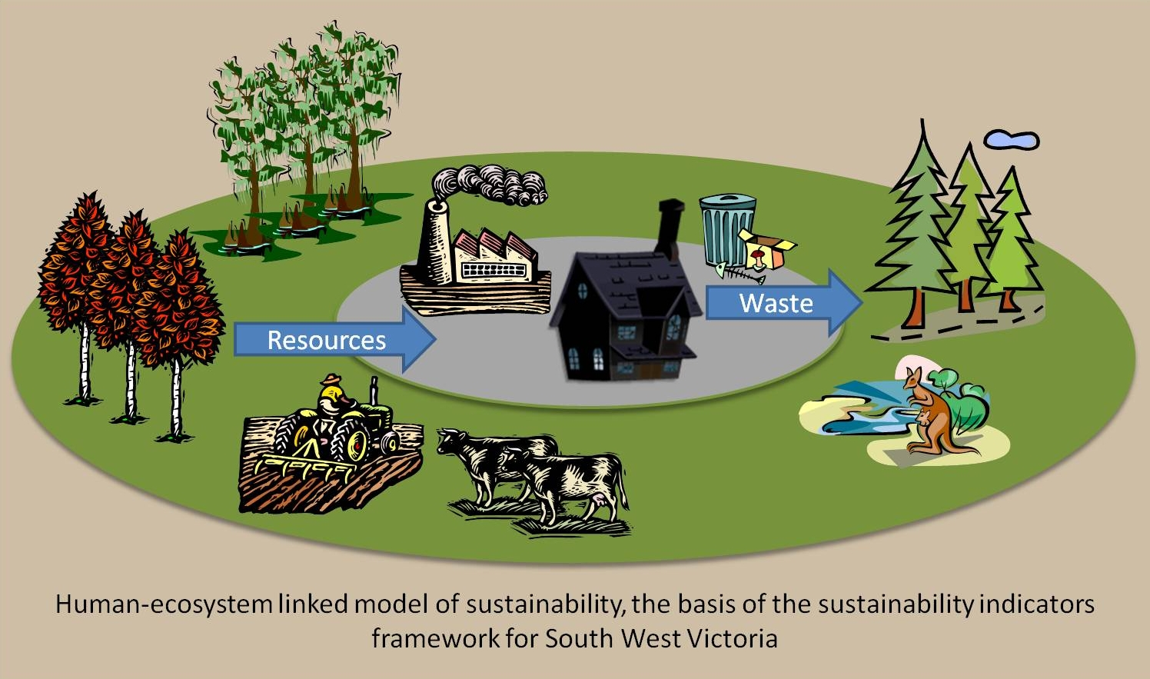
A l’escola podem estudiar com a models d’ecosistema:
La ciutat /el poble
L’escola
La classe
S’ha de fer un balanç d’entrades i sortides de matèria i energia

